Slide 1

AWS를 활용한 멀티 Region Web Application 배포 및 인프라 구축
ⓒSaebyeol Yu. Saebyeol’s PowerPoint

Slide 2
목차
a table of contents
1
Project 개요
2
네트워크 구성
3
시스템 구축
4
장애조치
ⓒSaebyeol Yu. Saebyeol’s PowerPoint

Slide 3

Part 1
Project 개요

Slide 4
Part 1
Project 개요
Client 요구사항
AWS Architecture 구성도
사용 Services

Slide 5
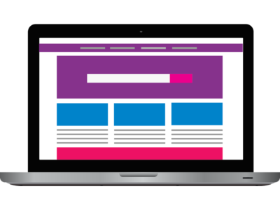
Part 1
Client 요구사항
멀티리전 웹 어플리케이션 서비스 개발
Client 는 현재 서울 지역과 싱가폴 지역에서 On-Premise 상의 DB 서버를 사용하여 Web Application 서비스를 개발하려고 합니다. 그리고 Client는 서울지역에서 웹 트래픽이 싱가폴 지역에서 발생하는 트래픽 보다 많을 것으로 예상하고 있습니다.

Slide 6
Part 1
고려 사항
DB 서버와의 연결
A
AWS 외부 환경인 On Premise 상에 민감함 정보가 담겨 있는 DB 서버가 존재하는데 AWS Resources 와 안전한 통신을 해야 한다.
부하 분산
지리적 라우팅
B
C
서울 지역의 웹 트래픽이 싱가폴 지역에서 발생하는 웹 트래픽 보다 더 많을 것이라 예상된다.
클라이언트가 서울 지역과 싱가폴 지역에서 웹 트래픽이 발생하는 상황에서 지리적 라우팅을 적용하여 사용자에게 빠른 응답 속도를 제공해야 한다.

Slide 7

#Services

Slide 8









Part 1
사용되는 Services
Network Services
System Services

Slide 9
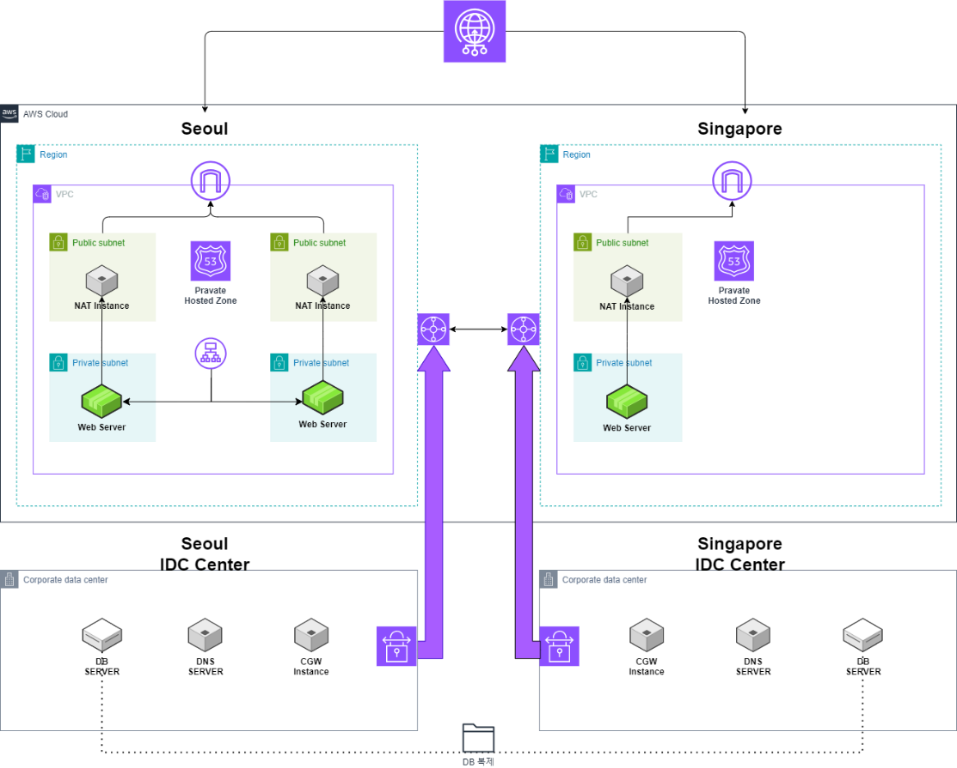
Part 1
AWS Architecture 구성도
실습 환경상 같은 리전에 VPC 를 따로 만들어 해당 지역의 IDC Center라 가정한다.

Slide 10

Part 2
네트워크 구성

Slide 11
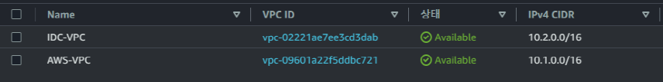
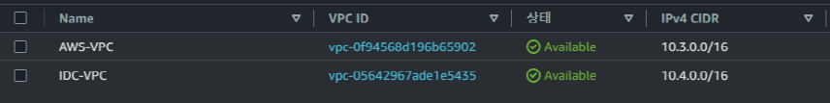
Part 2
VPC 구성
Seoul Region VPC
실습 환경상 외부의 IDC 센터에 물리적인 서버가 없기 때문에
AWS 내에서IDC VPC를 따로 만들어 IDC 센터의 서버들을 구축했다.
Singapore Region VCP

Slide 12
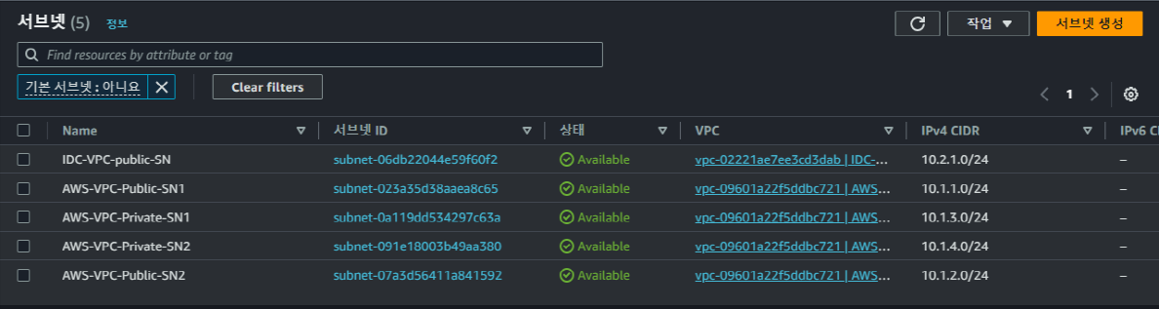
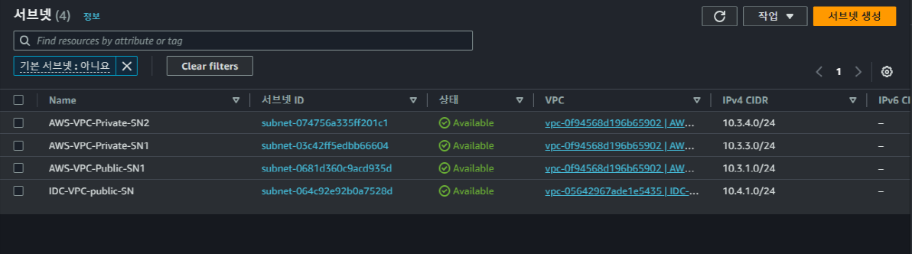
Part 2
Subnet 구성
Seoul Region Subnet
Singapore Region Subnet

Slide 13
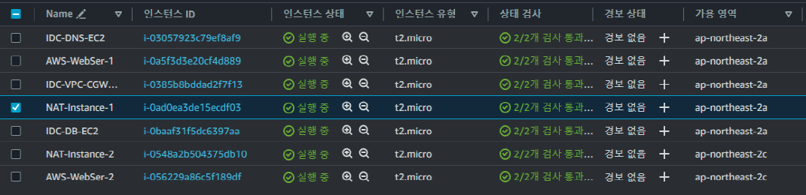
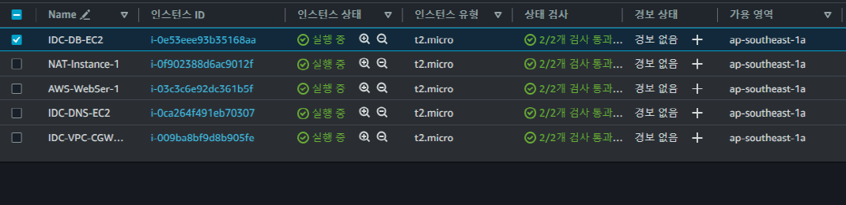
Part 2
EC2 Instance 구성
Seoul Region EC2
Singapore Region EC2

Slide 14



Part 2
WEB Server 통신 방식
Seoul Region Web Traffic 수신
Web Server 1
ALB DNS 이름
Web Server 2
Seoul Region ALB

Slide 15

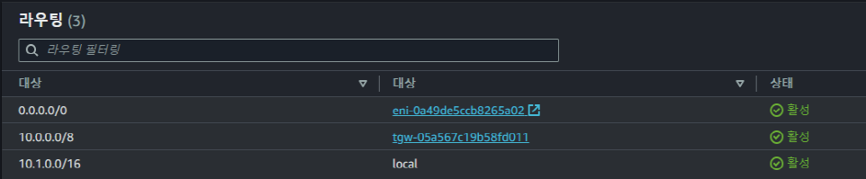
Part 2
WEB Server 통신 방식
Seoul Region Web Traffic 송신
Private Subnet
Public Subnet
Web Server 1
Nat Instance 1
Internet Gateway
Web Server 2
Nat Instance 2
Private Subnet 관련 Routing Table

Slide 16

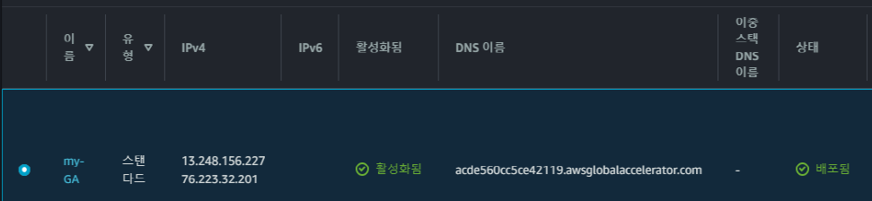
Part 2
WEB Server 통신 방식
Singapore Region Web Traffic 수신
Global Accelerator
DNS 이름
Web Server
Global Accelerator

Slide 17
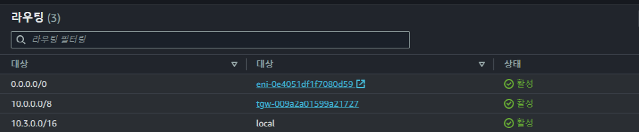
Part 2
WEB Server 통신 방식
Seoul Region Web Traffic 송신
Private Subnet
Public Subnet
Web Server 1
Nat Instance 1
Internet Gateway
Private Subnet 관련 Routing Table

Slide 18
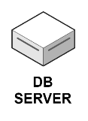

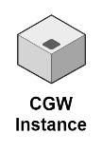
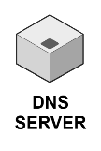
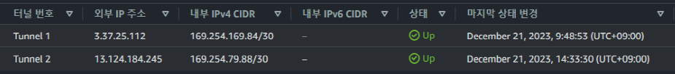
Part 2
IDC 센터와 통신 방식
Seoul Region
AWS Seoul VPC
IDC Seoul VPC
Transit
Gateway
VPN Tunnel
VPN Tunnel

Slide 19
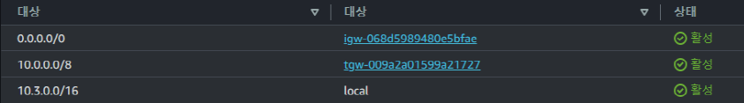
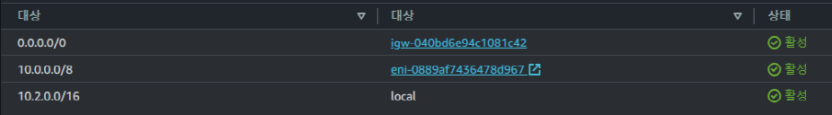
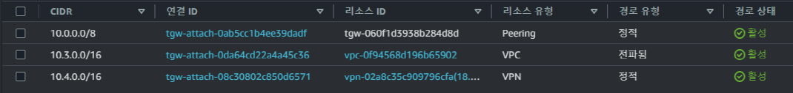
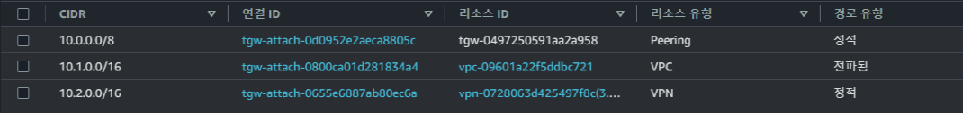
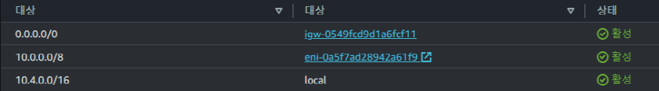
Part 2
IDC 센터와 통신 방식
Seoul Region Routing Table
Seoul AWS VPC RT
Seoul IDC VPC RT
Seoul TGW RT

Slide 20
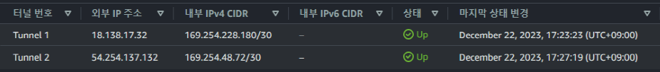
Part 2
IDC 센터와 통신 방식
Singapore Region
AWS Singapore VPC
IDC Singapore VPC
Transit
Gateway
VPN Tunnel
VPN Tunnel

Slide 21
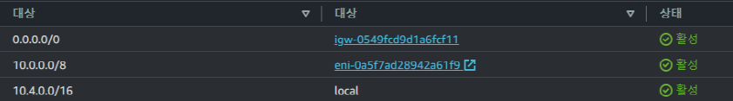
Part 2
IDC 센터와 통신 방식
Singapore Region Routing Table
Singapore AWS VPC RT
Singapore IDC VPC RT
Singapore TGW RT

Slide 22
Part 2
Seoul Region Singapore Region 연결
각 Region의 TGW 연결
AWS Seoul VPC
AWS Singapore VPC
Transit
Gateway
Transit
Gateway

Slide 23


Part 2
Global Accelerator 연결
Seoul
Singapore
AWS Seoul VPC
AWS Singapore VPC

Slide 24
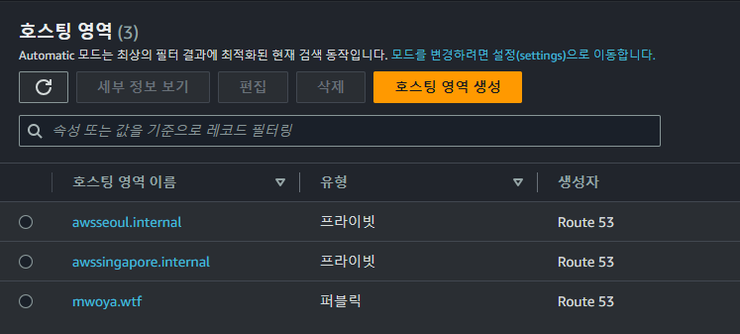
Part 2
Route53
Hosting 영역

Slide 25
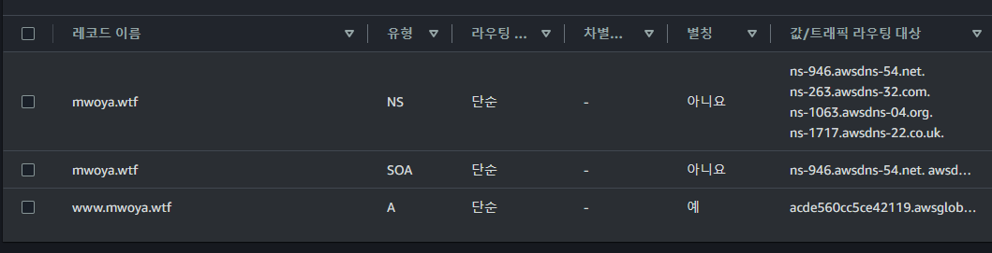
Part 2
Route53
Public Hosted Zone
Public Hosted Zone 생성 후 Client 접속을 위해
GA 도메인 이름에 연결해준다.

Slide 26
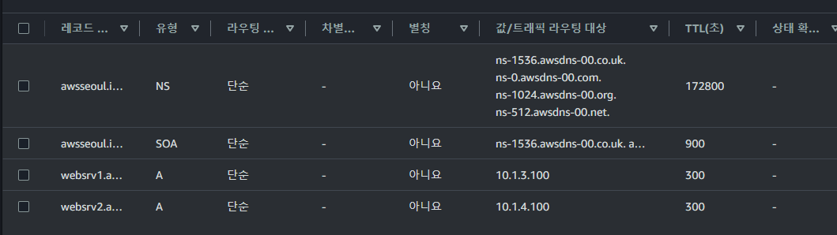
Part 2
Route53
AWS Seoul Private Hosted Zone
내부 통신을 위해 생성

Slide 27
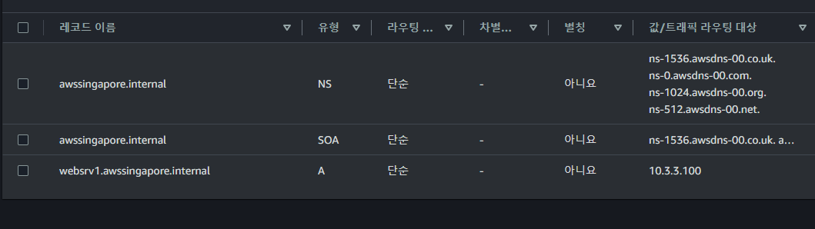
Part 2
Route53
AWS Singapore Private Hosted Zone
내부 통신을 위해 생성

Slide 28
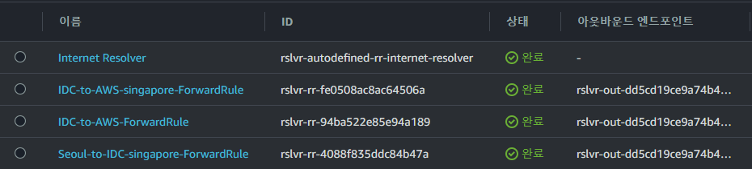
Part 2
Route53
AWS Seoul Inbound , Outbound Endpoint rule
AWS VPC와 On premise 상의 DNS 서버 와의 쿼리 중계를 위하여
Inbound, Outbound Endpoint 규칙을 만들어 준다.

Slide 29
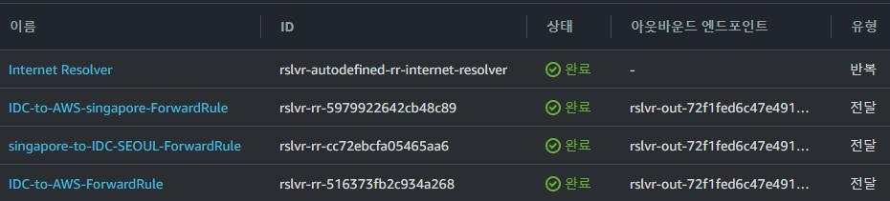
Part 2
Route53
AWS Singapore Inbound , Outbound Endpoint rule
AWS VPC와 On premise 상의 DNS 서버 와의 쿼리 중계를 위하여
Inbound, Outbound Endpoint 규칙을 만들어 준다.

Slide 30

Part 3
시스템 구축

Slide 31
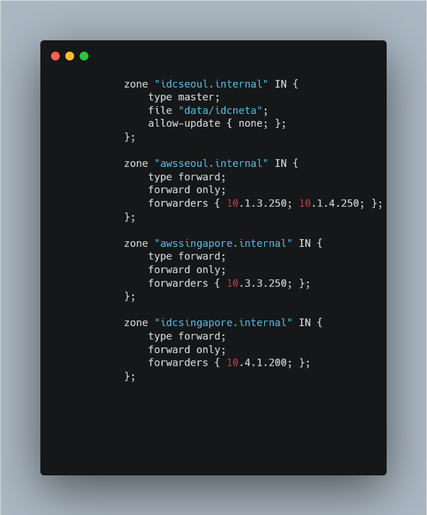
Part 3
DNS Server
Seoul IDC center DNS Server
/etc/named.rfc1912.zones
awsseoul.internal , awssingapore.internal, idcsingapore.internal
관련 쿼리 질의가 왔을 때 Route 53 에 forward 하기위해
설정을 위해 추가한다.

Slide 32
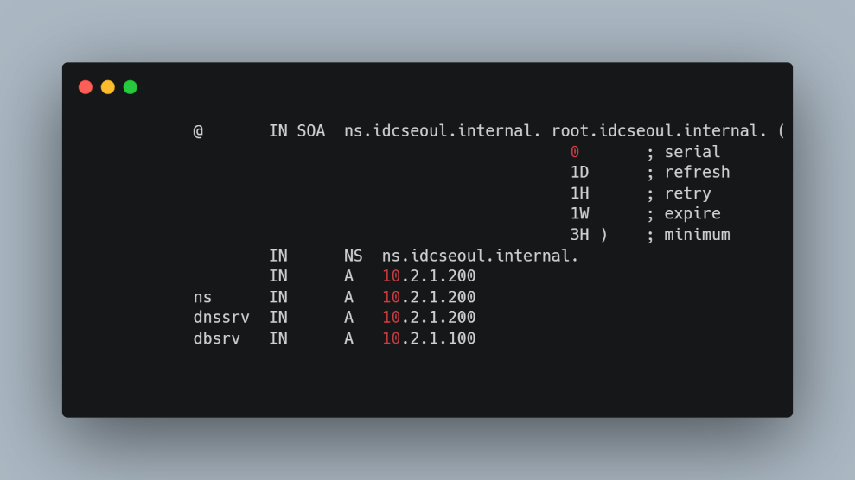
Part 3
DNS Server
Seoul IDC center DNS Server
/var/named/data/idcneta
Zone 파일 내용

Slide 33
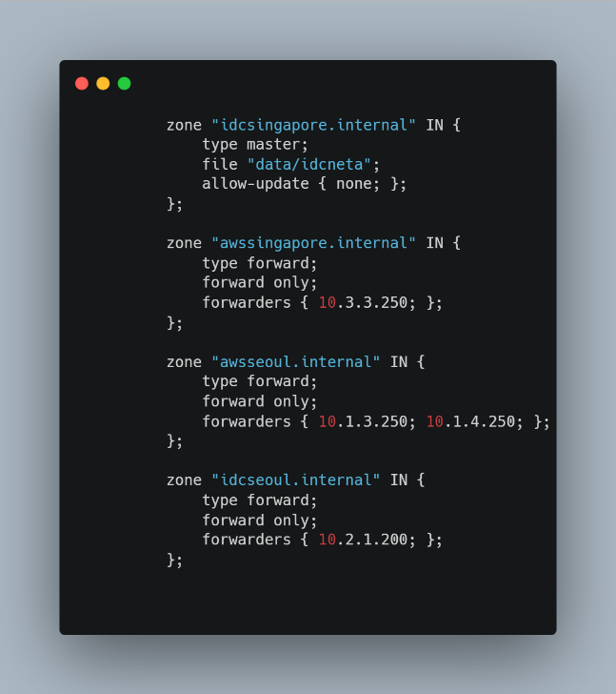
Part 3
DNS Server
Singapore IDC center DNS Server
/etc/named.rfc1912.zones
awssingapore.internal , awsseoul.internal, idcseoul.internal
관련 쿼리 질의가 왔을 때 Route 53 에 forward 하기위해
설정을 위해 추가한다.

Slide 34
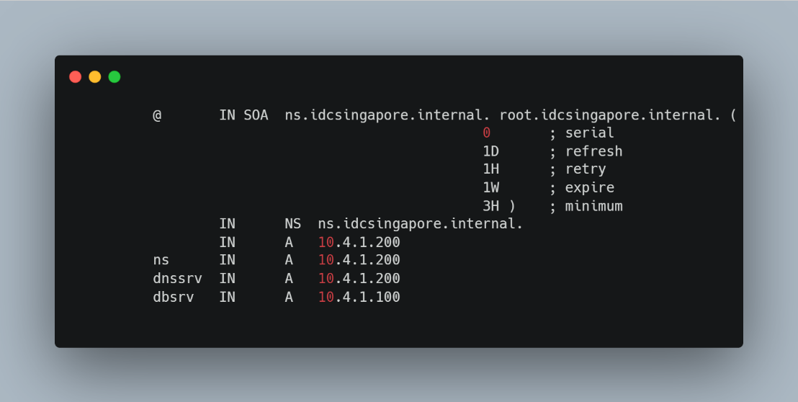
Part 3
DNS Server
Singapore IDC center DNS Server
/var/named/data/idcneta
Zone 파일 내용

Slide 35
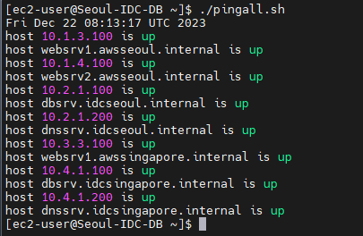
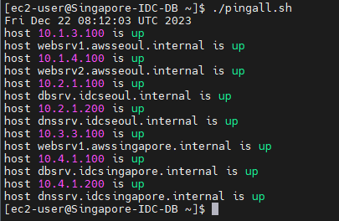
Part 3
연결 Test
Seoul Region
Singapore Region

Slide 36
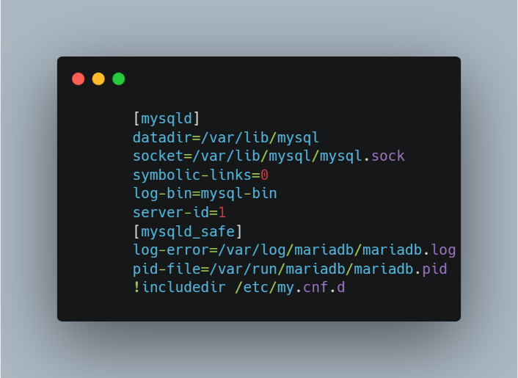
Part 3
DB Server
Seoul IDC center DB Server → Master
/etc/my.cnf
Slave DB serve에 data 복제를 위해 DB의 변경 사항을 기록하는 바이너리 로깅을 활성화 시킨다.
복제 환경에 각 서버를 구분하기 위해 고유 ID 를 설정한다.
이때 Slaver DB server는 다른 ID 값을 가져야 한다.

Slide 37
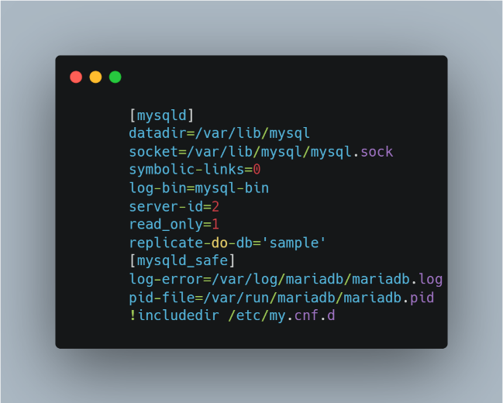
Part 3
DB Server
Singapore IDC center DB Server → Slave
/etc/my.cnf
Slave DB serve를 읽기 전용으로 설정한다. 복제 환경 구성 시 일관성 유지를 위해 꼭 설정해야 한다.
Slave DB Server 가 sample Database 에 대한 변경 사항만 복제하도록 지정한다.
* 웹 서버에서 sample Database 안에 있는 Table 만 사용하기 때문

Slide 38

Part 4
시연 및 장애 조치

Slide 39
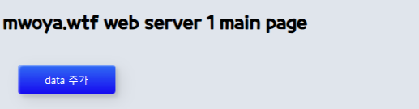
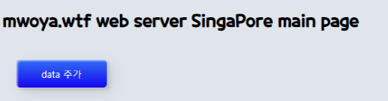

Part 4
Web Server Main Page
Seoul Web Server Main page
Singapore Web Server Main page

Slide 40
Part 4
GA Service 확인
서울 지역에서 접속
www.mwoya.wtf
서울 Region의 Web server 로 접속 된다.

Slide 41
Part 4
GA Service 확인
싱가폴 지역에서 접속
www.mwoya.wtf
싱가폴 Region의 Web Server 로 들어가진다.
실습을 위해 VPN 을 통해 IP 우회 사용

Slide 42
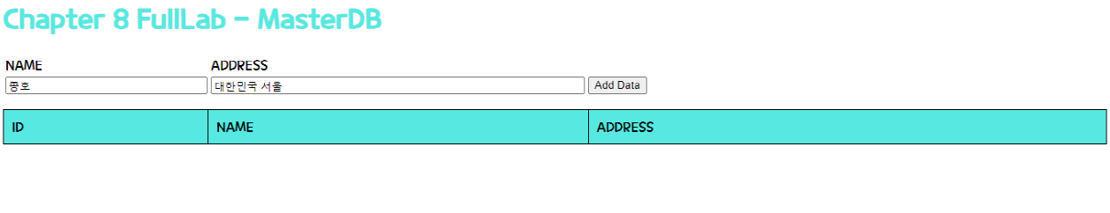
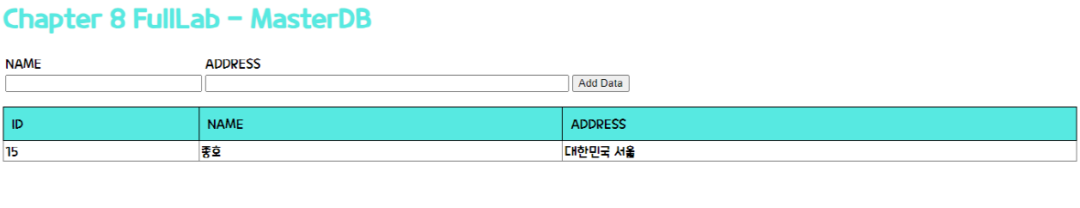
Part 4
DB 확인
서울 지역에서 접속
Data 추가 확인
서울 Region의 Web server 로 접속 된다.

Slide 43
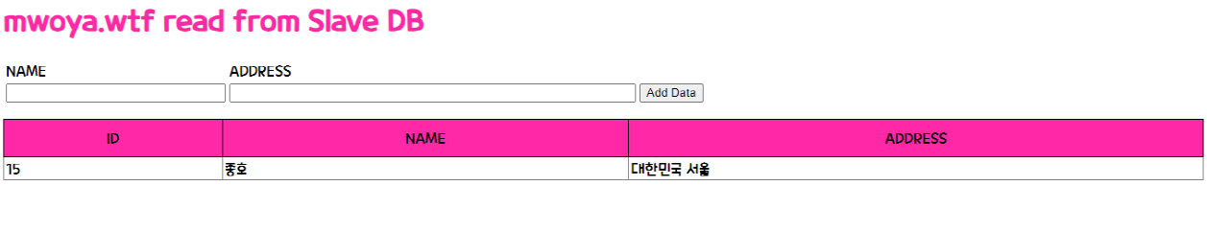
Part 4
DB 확인
싱가폴 지역에서 접속

Slide 44
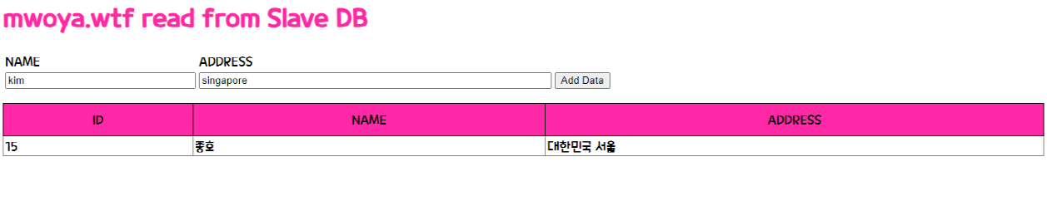
Part 4
DB 확인
싱가폴 지역에서 접속

Slide 45
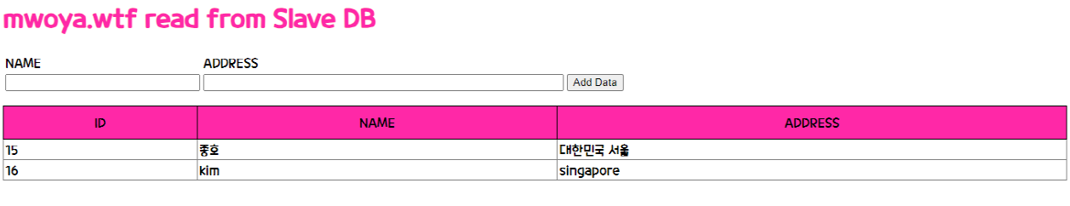
Part 4
DB 확인
싱가폴 지역에서 접속
Data 추가 확인

Slide 46
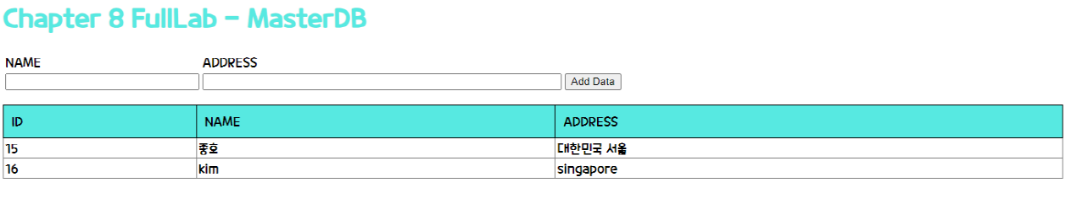
Part 4
DB 확인
서울 지역에서 접속
싱가폴 Region에서 추가한 data Matser DB 에 추가 되었다.

Slide 47

Part 4
장애조치
서울 Region의 Web server Down
서울 지역에서 접속
www.mwoya.wtf

Slide 48
Part 4
장애조치
서울 지역에서 접속
서울에서 접속을 했지만 서울 Region의 EC2 의 장애로 인해 싱가폴 서버로 접속되는 것을 확인했다.

Slide 49

THANK YOU

